Slide 1
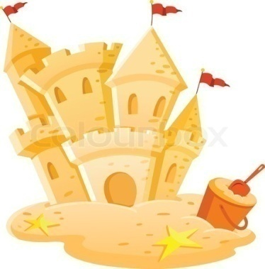
«Песочные фантазии» для детей с ОВЗ»
Муниципальное автономное дошкольное образовательное учреждение
«Детский сад № 55 «Изумрудный город»
Учитель – логопед
Руденок Юлия Игоревна
2020 г.

Slide 2
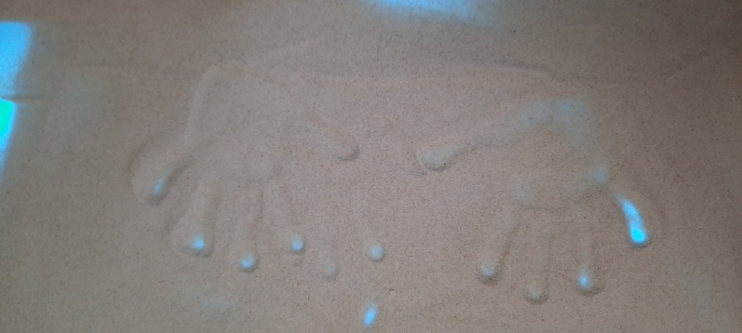
Современные условия дали толчок к поиску инновационных «не раскрытых» интересных и развивающих методов и технологий в работе с детьми дошкольного возраста.
Дефектологи, логопеды, педагоги и психологи представляют новые нетрадиционные формы работы с детьми-логопатами в дополнение к академическим методам.
Нетрадиционные методы воздействия в работе логопеда становятся перспективным средством коррекционно-развивающей работы с детьми, имеющими нарушения речи.
На мой взгляд, наиболее целесообразным и эффективным методом, являются занятия с песком. Для детей это игра, для специалиста это решение коррекционных задач.

Slide 3
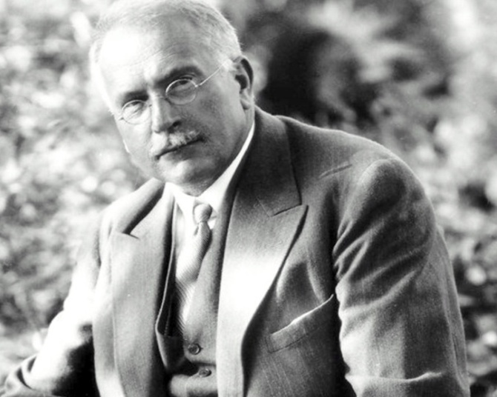
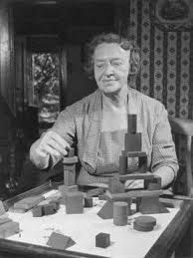
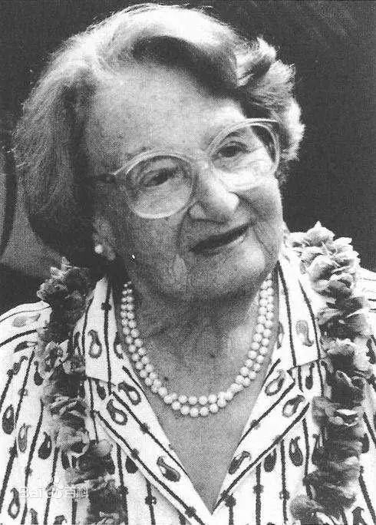
Эффект игры с песком впервые был замечен в середине XX века швейцарским психологом и философом Карлом Густавом Юнгом, основателем аналитической терапии. Игра с песком как консультативная методика была описана английским педиатром Маргарет Ловенфельд в 1939 году. Она придавала огромное значение тактильному контакту ребенка с песком и водой, дополнявшему игру с различными предметами и куклами. Формированием концепции «песочной терапии» (sand-play) продолжила заниматься представитель юнгианской школы, швейцарский аналитик Дора Калфф, благодаря ее работам, терапия песком получила широкое распространение.
КАРЛ ГУСТАВ ЮНГ
МАРГАРЕТ ЛОВЕНФЕЛЬД
ДОРА КАЛФФ

Slide 4
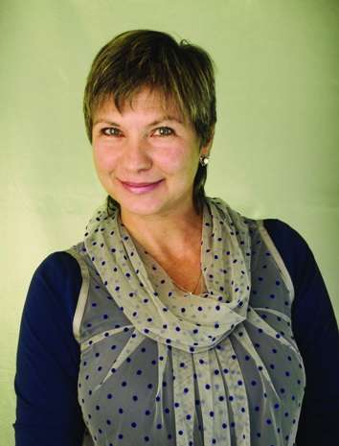
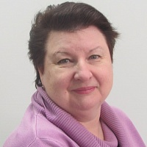
Большой вклад внесли отечественные педагоги Санкт – Петербургского Института специальной педагогики и психологии, – Грабенко Т. М., Зинкевич-Евстигнеева Т. Д., а также Сапожникова О.Б., преподаватель Московского Городского Университета, которые являются авторами ряда книг по данной теме.
Т.М. Грабенко Т.Д. Зинкевич – Евстигнеева О.Б. Сапожникова

Slide 5
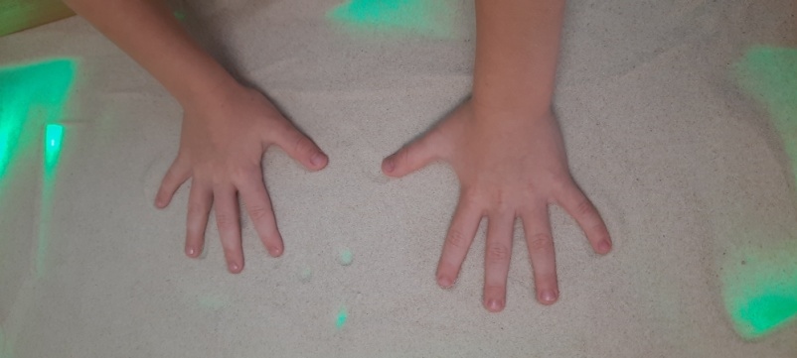
Игры с песком
развивают тактильно-кинетическую чувствительность и мелкую моторику рук;
снимают мышечную напряжённость;
помогают ребёнку чувствовать себя защищённым, в комфортной для него среде;
развивают активность, расширяют жизненный опыт, передаваемый педагогом в близкой для ребёнка форме (принцип доступности информации);
стабилизируют эмоциональные состояния, поглощая негативную энергию;
позволяют ребёнку соотносить игры с реальной жизнью, осмыслить происходящее, найти способы решения проблемной ситуации;
преодолевают комплекс «плохого художника», создавая художественные композиции из песка при помощи готовых фигурок;
развивают творческие (креативные) действия, находят нестандартные решения, приводящие к успешному результату;

Slide 6
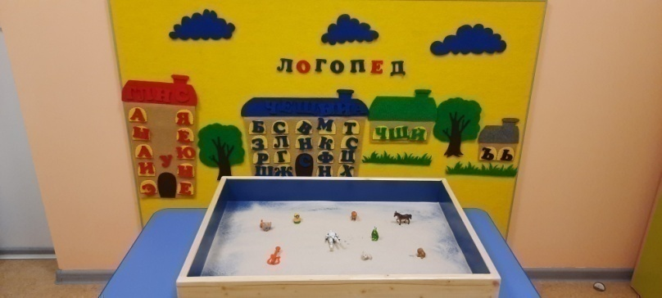
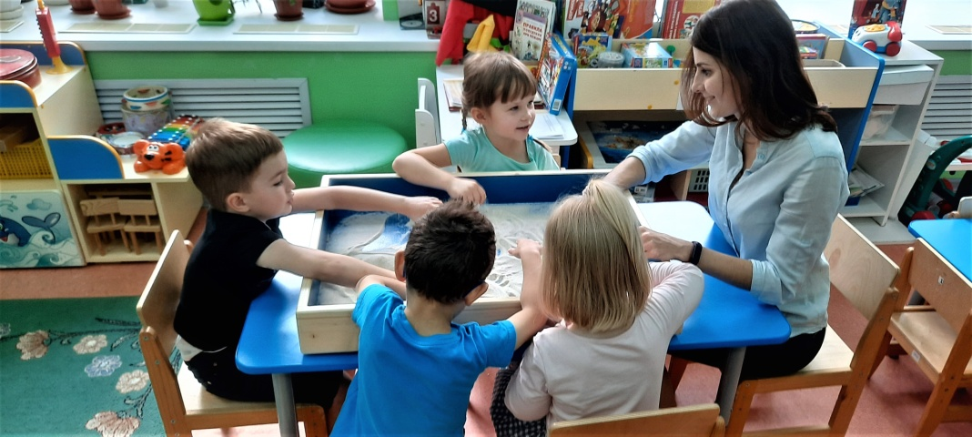
совершенствуют зрительно-пространственную ориентировку, речевые возможности;
способствуют расширению словарного запаса;
помогают освоить навыки звуко-слогового анализа и синтеза;
позволяют развивать фонематический слух и восприятие;
способствуют развитию связной речи, лексико-грамматических представлений;
помогают в изучении букв, освоении навыков чтения и письма.
Играть в песок можно не только на улице – можно устроить мини-песочницу дома,
в детском саду, в логопедическом кабинете.

Slide 7
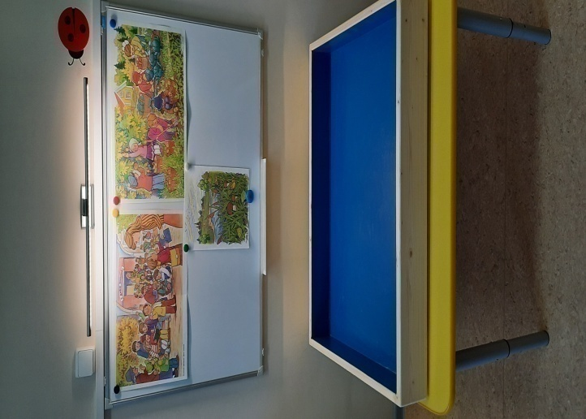
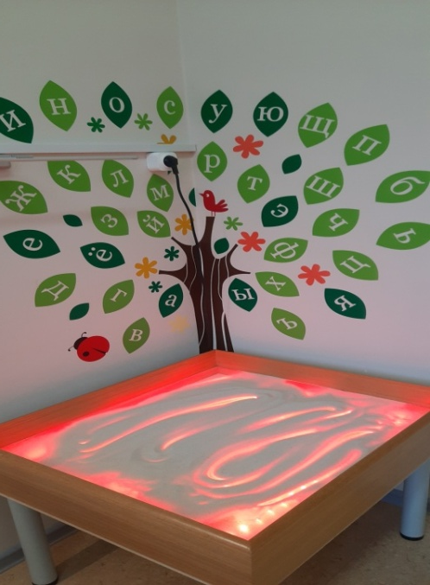
Организация занятий с песком
В кабинете логопеда и в группах компенсирующей направленности используются такие песочницы, как «юнгианская» и «световая».
Традиционный размер песочницы в сантиметрах для индивидуальной
работы 50 х 70 х 8 см, (эти размеры отражают площадь зрительного восприятия и дают представление «мира как на ладони»).
Для групповой работы рекомендуется использовать песочницу размером 100 х 140 х 12 см.

Slide 8
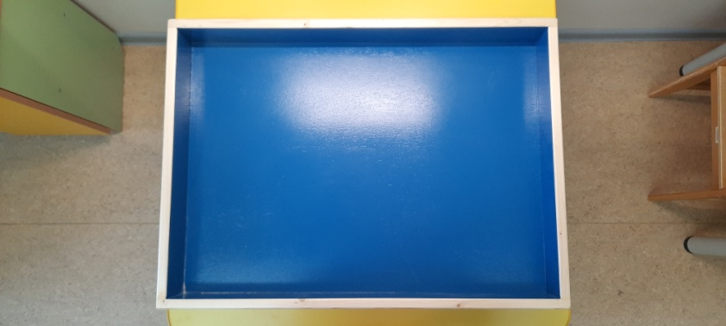
Материал. Традиционным и предпочтительным материалом является дерево. В практике работы с песком чаще используются пластиковые ящики, но в них песок не «дышит».
Цвет. Традиционная песочница сочетает естественный цвет дерева и голубой цвет. Дно и борта (за исключением верхней плоскости досок бортов) рекомендуется окрашивать в голубой цвет: дно символизирует воду, а борта — небо. Голубой цвет оказывает на человека умиротворяющее воздействие. Кроме того, наполненная песком «голубая» песочница являет собой миниатюрную модель нашей планеты. Можно экспериментировать и с разноцветными песочницами, когда дно и борта окрашиваются в один или несколько цветов. Зеленый цвет песочницы, также считается благоприятным (погружает ребенка в пространство растительной жизни).

Slide 9
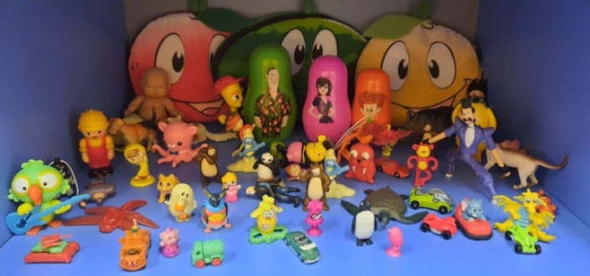
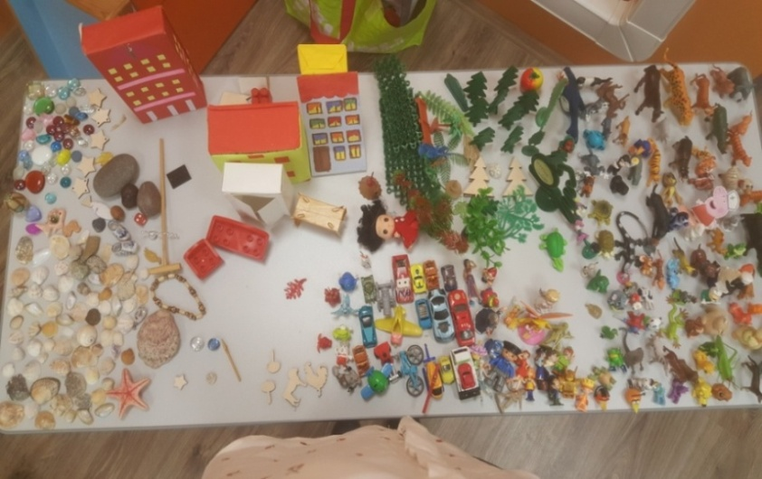
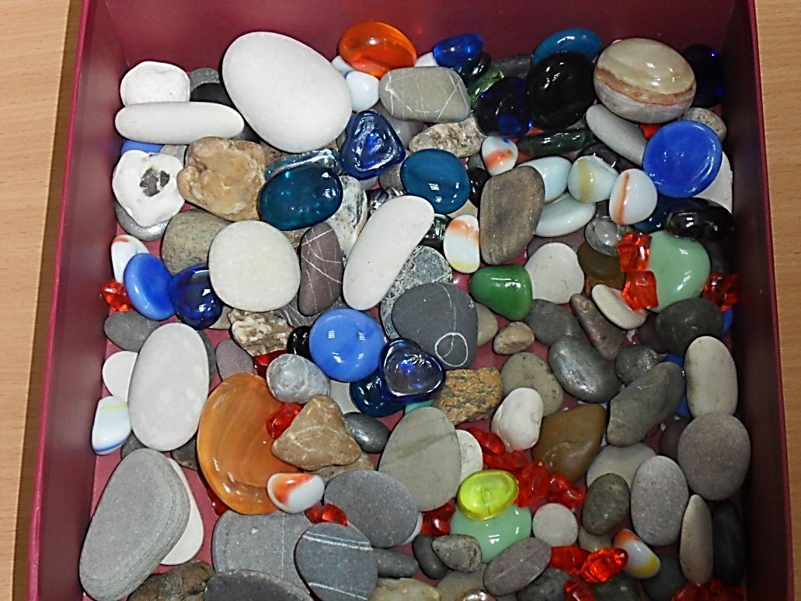
Песочница на одну треть или наполовину заполняется чистым (промытым и просеянным), прокаленным в духовом шкафу песком
~ 90 ℃ в течение 20 мин., который не реже одного раза в месяц необходимо менять или очищать.
Для организации игр с песком необходим большой набор миниатюрных предметов и игрушек, в совокупности символизирующих мир.
В песочной игре ребенок и педагог легко обмениваются идеями, мыслями, что позволяет построить партнерские, доверительные отношения.

Slide 10
Коллекция
игрушек
фигурки людей
фигурки
сказочных
героев
здания
(дома,
школы,
замки);
животные
(домашние
дикие,
морские)
машины
растения
постройки
(мосты,
ограды,
ворота,
И др.);
ракушки,
веточки,
камешки,
шишки,
косточки
сокровища и драгоценности
буквы,
цифры,
различные
геометрические
фигуры.

Slide 11
Перенос традиционных педагогических занятий в песочницу дает больший образовательный эффект, нежели стандартные формы обучения:
существенно усиливается желание ребенка узнавать что-то новое, экспериментировать и работать самостоятельно;
в песочнице мощно развивается тактильная чувствительность как основа «ручного интеллекта»;
в играх с песком более гармонично и интенсивно развиваются все познавательные функции (восприятие, внимание, память, мышление), а также речь и моторика;
совершенствуется предметно-игровая деятельность, что в дальнейшем способствует развитию сюжетно-ролевой игры и коммуникативных навыков ребенка;
песок, как и вода, способен «заземлять» отрицательную энергию, что особенно актуально в работе с «особыми» детьми.

Slide 12
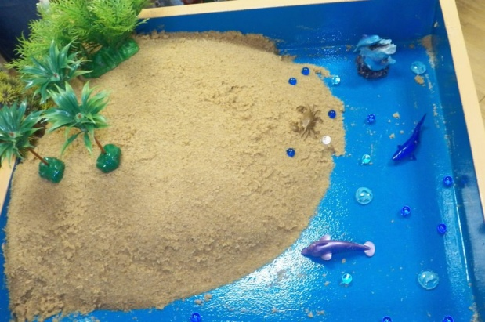
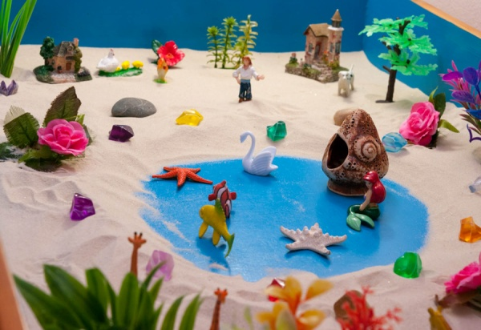
Организация игрового процесса
демонстрация песочницы;
демонстрация коллекции фигурок;
знакомство с правилами игр на песке;
ритуал входа, основное содержание занятия;
завершение занятия, ритуал выхода.

Slide 13
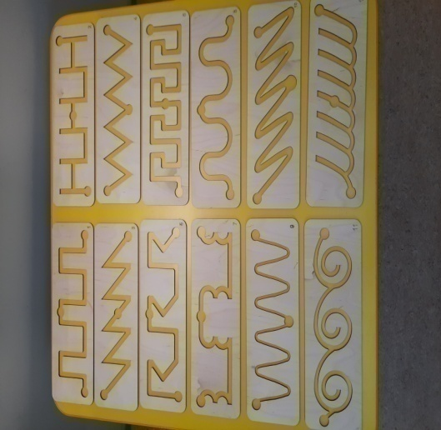
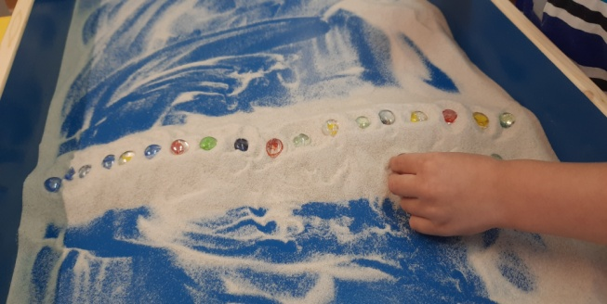
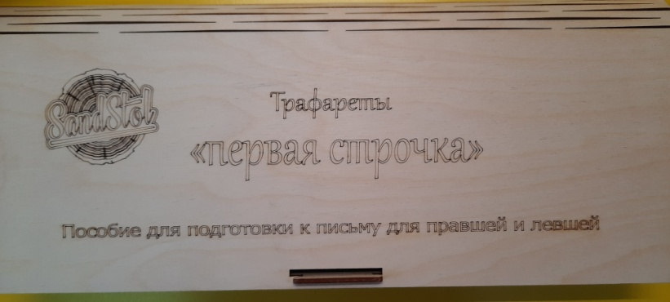
Содержание занятия
Развитие мелкой моторики:
действия с песком (сжать в кулачке, а потом разжать; то же двумя ладонями одновременно; захватить песок в щепотку и разжать; засыпать палец или ладонь песком другой рукой; выложить по насыпанной дорожке горошины или камешки; перетирать песок между ладонями и т.д.);
отыскать в песочнице предметы (мелкие пуговицы, кедровые орешки, бусины, звездочки и т.д.);
предметы с определенными характеристиками (гладкие /шершавые; большие маленькие, какой либо – формы);
охарактеризовать предметы, расположенные в определенном месте (например: отыщи предметы, расположенные в правом верхнем углу и т.д.);
разнообразные прикосновения к поверхности песка (прикоснись ладошкой , ребром ладони, пальцами);
рисование на песке («дорожки», «заборчики», «дожди», «лесенки», «следы», «волны», работа с контурами и шаблонами);
закрепление образа букв через «печатанье» их на песке.

Slide 14
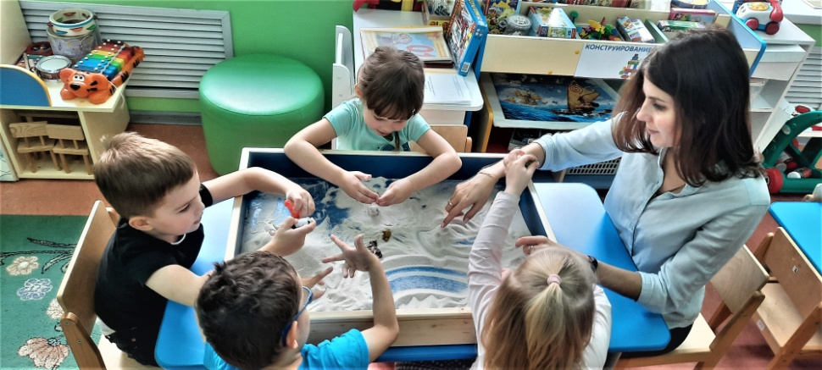
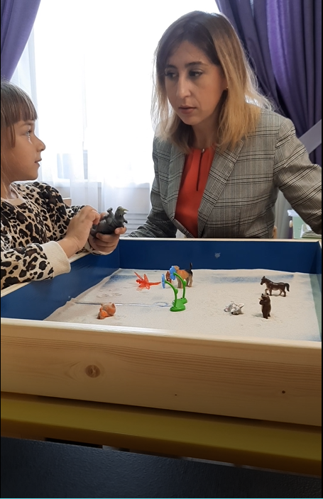
Работа над фонетической стороной речи:
ребенок выбирает фигурку с определенным звуком;
собрать в зоопарк (зоомагазин, лес и т.д.) только тех животных, в названии которых есть звук [л]: слон, крокодил, лось, лошадь, волк, белка и т.д.;
дифференциация звуков, например [с]/[ш] (выставляем вперемешку фигурки совы, суслика, мишки, лисы, лягушки, мыши, свиньи, барсука и т.д. после обозрения ребенок должен разделить пространство и заселить одну часть животными с одним звуком, а другую часть – животными со звуком – оппозиционером);
выбрать животных с определенным звуком в определенном месте слова (в начале, середине или конце).
Похожие сюжеты можно разыгрывать с растениями, одеждой, предметами мебели и посуды. В случаях, когда игрушечных изображений нет или их недостаточно, следует использовать двусторонние карточки, закрепленные на подставках. Они легко встают в толщу песка и довольно устойчивы.

Slide 15
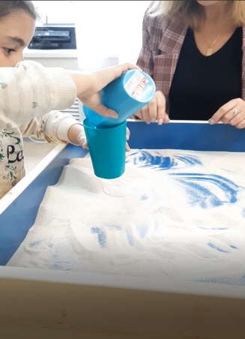
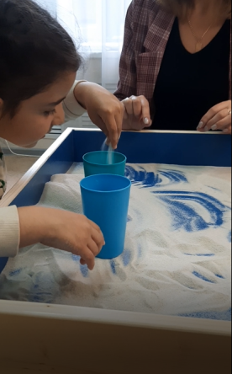
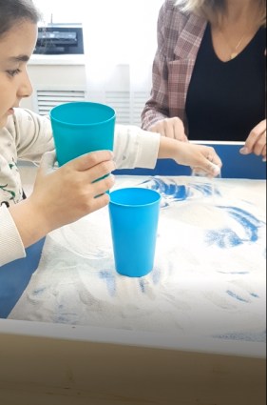
Работа над лексической стороной речи:
расширяем и активизируем лексику, связанную с песочницей: песок, песчинка, песочек, а также дюны, барханы, караваны и многие другие слова;
обогащаем словарь ребенка глаголами: сыпать, гладить, грести, превращать и т.п.;
обогащаем словарь прилагательными: песочный, песчаный, легкий, сыпучий, сухой, влажный, мокрый, золотой, золотистый и т.д.;
закрепление и активизация словаря , используя сюжеты игр «Зоопарк», «Магазин», побуждаем ребенка к повторению (закреплению) новых или редких слов;
отрабатываем родовидовые классификации, например, дикие и домашние животные.
Работа над грамматической стороной речи:
показ значений префиксов (приставок) на примере действий с песком :насыпь, засыпь, пересыпь, подсыпь, досыпь, отсыпь и т.д.;
отработка понимания и употребления приставки с различными корнями :насыпать, налить, накрыть, написать и т.д.

Slide 16
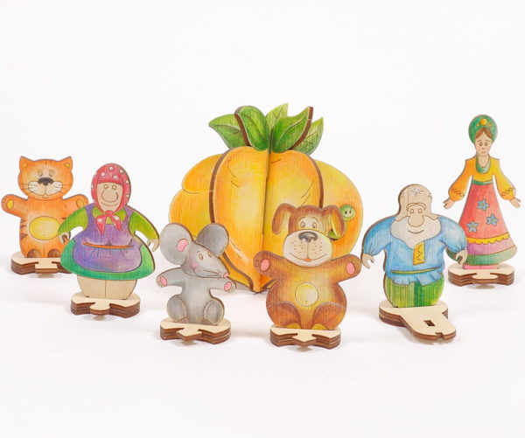
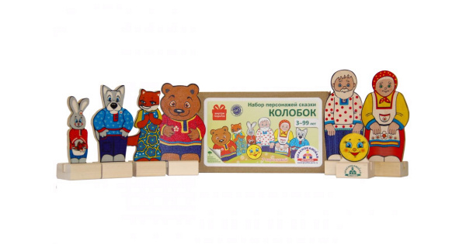
Работа над формированием фразовой речи:
придумываем рассказ, создаем декорацию сюжета (деревья, дома, мебель и т.д.), совершаем действия главного героя (после первичного рассказа ребенку предлагается повторить рассказ, побуждаем и активизируем речь с помощью познавательных вопросов);
проигрывания (драмматизации) литературных произведений с последующим их пересказом (очень подходят народные сказки «Колобок», «Репка», «Теремок» и т.д., как правило, они хорошо известны, что, безусловно, поможет ребенку с нарушенным речевым развитием).

Slide 17
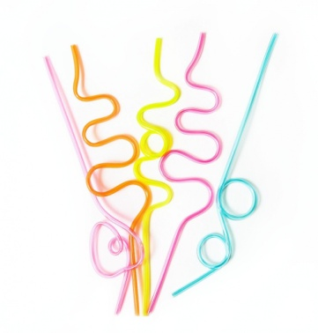
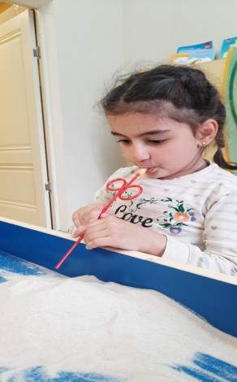
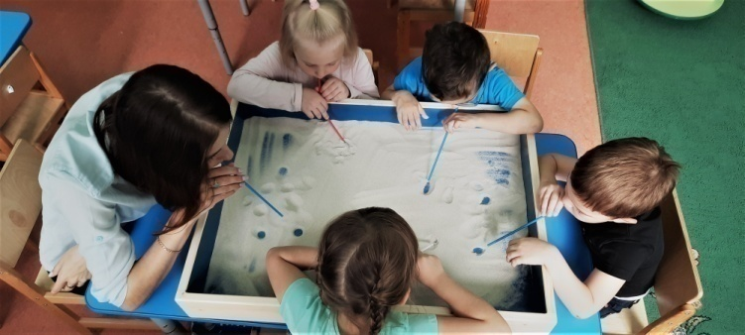
Дыхательные упражнения:
«Песочный ветер» (дети учатся управлять вдохом-выдохом, не затягивая песок в трубочку);
«Что спрятано в песке?» (под тонким слоем песка картинка, сдувая песок, ребёнок открывает изображение);
«Ямы и канавы» (выдуваем углубления, ямки на поверхности песка, для этих игр пригодны одноразовые трубочки для коктейля);
«Расширь дорогу» (от детской машинки проведена канавка в песке, ребёнок воздушной струёй выравнивает дорогу перед машинкой);
«Заметаем следы» /«поземка» (в песке углубления – «следы» зайца, надо «замести» все следы, чтобы лиса не обнаружила).

Slide 18
Опыт работы показал, что игры с песком дают положительные результаты: - у детей значительно возрастает интерес к занятиям; - они чувствуют себя более успешными; - на занятиях нет места монотонности и скуке.

Slide 19
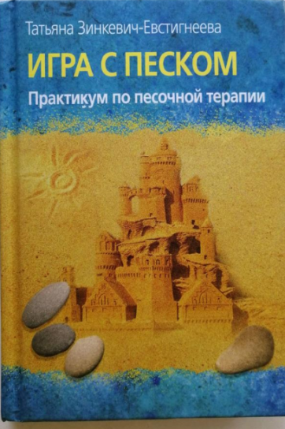
Использованная литература:

Slide 20
Спасибо за внимание!

